Slide 1
20XX《安全生产法》宣传周
[此处输入您的单位名称]
20XX年XX月

Slide 2
前 言
https://www.PPT818.com/
按照《国务院安全生产委员会20XX年安全生产宣传教育工作要点》要求，从20XX年起，将每年12月的第一周（12月1日—7日）作为《安全生产法》宣传周，集中开展宣传活动。
现就深入组织开展好第一个《安全生产法》宣传周活动有关事项通知如下：

Slide 3
目录页
01
20XX《安全生产法》宣传周指导思想
02
20XX《安全生产法》宣传周活动内容
03
20XX《安全生产法》宣传周指导活动要求
04
新《安全生产法》十大亮点
05
安全生产小常识

Slide 4
第一部分
20XX《安全生产法》宣传周
活动指导思想

Slide 5
20XX《安全生产法》宣传周活动指导思想
指导思想
以习近平新时代中国特色社会主义思想为指导，深入贯彻落实党的十九大精神，全面落实依法治国基本方略，深入贯彻《中共中央 国务院关于推进安全生产领域改革发展的意见》等重要文件精神，与安全生产宣传教育“七进”活动紧密结合起来，大力宣传普及安全生产法律法规，全面营造安全生产尊法、学法、守法、用法的浓厚氛围，推进依法治安和安全生产事业再上新台阶，努力为全面建成小康社会营造健康稳定的安全生产法治环境，提供有力安全生产法治保障。

Slide 6
第一部分
20XX《安全生产法》宣传周
活动主要内容

Slide 7
20XX《安全生产法》宣传周活动内容
20XX年第一个《安全生产法》宣传周活动安排四步走
指导思想
1
集中组织开展《安全生产法》学习活动
2
集中组织开展安全生产法咨询日活动
3
集中组织开展安全生产执法自查活动
4
集中组织开展《安全生产法》警示教育活动

Slide 8
20XX《安全生产法》宣传周活动内容
集中组织开展《安全生产法》学习活动
各地区、各有关部门和单位要组织干部职工采取集中学习、分组学习、座谈讨论和专家报告等方式，带头认真学习贯彻党的十九大精神、习近平总书记系列重要讲话和关于安全生产的重要批示指示，学习《安全生产法》等与安全生产工作相关的法律法规，做到先学一步、学懂弄通、指导实践、灵活运用；要采取视频讲座、现场宣讲等方式，组织企业负责人、中层干部和一线职工深入学习安全生产法律法规；要运用政府网站、新媒体平台开展安全生产法律法规知识答题或竞赛等活动，发布推送与公众生活息息相关的安全生产法律法规知识，调动社会公众参与学习的热情与积极性。

Slide 9
20XX《安全生产法》宣传周活动内容
集中组织开展安全生产法咨询日活动
要于20XX年12月1日集中组织开展安全生产法咨询活动，在当地广场、公园、企业、学校、社区、农村、公共场所等地以及政府网站设置咨询台，采取专家现场咨询、张贴海报标语、发放安全生产法律法规普及读物、举办《安全生产法》成果展等方式，向社会公众宣传普及安全生产法律法规，介绍我国安全生产法治进展成效和安全监管部门职责、工作程序，现场受理安全生产违法案件举报投诉和问询，征集公众关于推动落实安全生产法律法规的意见建议，努力在全社会形成安全生产遇事找法、办事依法、解决问题靠法的思想和行为自觉。

Slide 10
20XX《安全生产法》宣传周活动内容
集中组织开展《安全生产法》警示教育活动
要在《安全生产法》宣传周期间集中公布一批安全生产违法违规行为和终身实行行业禁入人员名单；要坚持以案说法，采取专家在线访谈、答记者问等方式剖析典型事故案例，解读事故和案件中安全生产法律法规知识；要组织各级主流媒体和主管媒体集中跟踪一次检查执法活动，生动讲好安全生产执法故事，现场曝光重大隐患和典型违法违规行为，强化警示教育、震慑非法违法行为，树立安全监管人员严格执法、公正执法、规范执法和热情普法的良好形象。

Slide 11
第一部分
20XX《安全生产法》宣传周
活动要求

Slide 12
20XX《安全生产法》宣传周活动要求
加强组织领导
各地区、各有关部门和单位要深刻认识组织开展好第一次《安全生产法》宣传周活动的重要意义，并将其作为抓好岁末年初安全生产工作的一项重要举措，高度重视、加强领导、专门研究、精心筹备，制定专门的活动计划和方案，保障人员经费，精心组织实施，确保取得实效，努力打造品牌、营造声势。

Slide 13
20XX《安全生产法》宣传周活动要求
加强宣传报道
要广泛发动本地区主流媒体积极刊发《安全生产法》宣传周活动消息、稿件和专题报道；要组织主管媒体、网站、新媒体平台开辟《安全生产法》宣传周专题、专栏，面向行业领域开展细致深入报道。各地区分管负责人和安委会办公室要带头撰写文章，营造声势，推动在全社会树立安全生产法治权威和法治信仰。

Slide 14
20XX《安全生产法》宣传周活动要求
加强总结提高
第一次《安全生产法》宣传周活动后，各地区、各有关部门和单位要全面总结经验和创新做法、剖析存在的不足，不断总结提高，并提早谋划明年活动，为长期开展好《安全生产法》宣传周活动奠定良好基础。
Notes:
https://www.ypppt.com/

Slide 15
第四部分
新《安全生产法》十大亮点

Slide 16
新《安全生产法》十大亮点
新《安全生产法》十大亮点
1
坚持以人为本，推进安全发展
2
建立完善安全生产方针和工作机制
3
落实“三个必须”，明确安全监管部门执法地位
4
明确乡镇人民政府以及街道办事处、开发区管理机构安全生产职责
5
进一步强化生产经营单位的安全生产主体责任

Slide 17
新《安全生产法》十大亮点
新《安全生产法》十大亮点
6
建立事故预防和应急救援的制度
7
建立安全生产标准化制度
8
推行注册安全工程师制度
9
推进安全生产责任保险制度
10
加大对安全生产违法行为的责任追究力度

Slide 18
第五部分
安全生产小常识

Slide 19
安全生产小常识

Slide 20
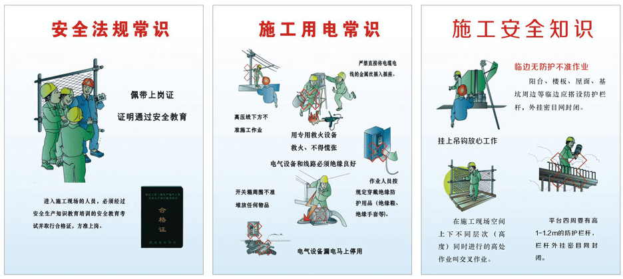
安全生产小常识

Slide 21
安全生产小常识

Slide 22
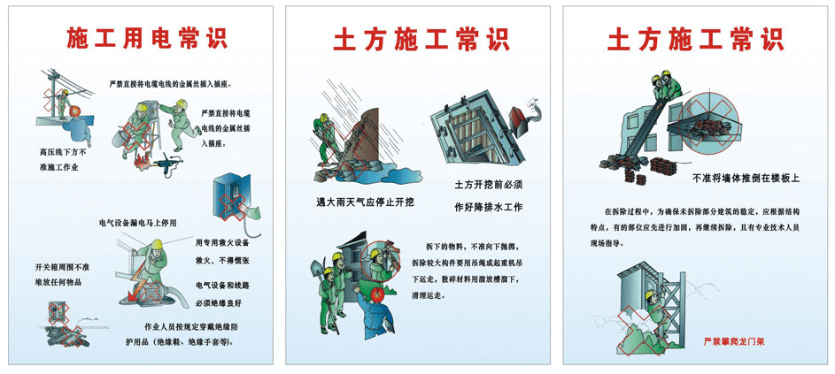
安全生产小常识

Slide 23
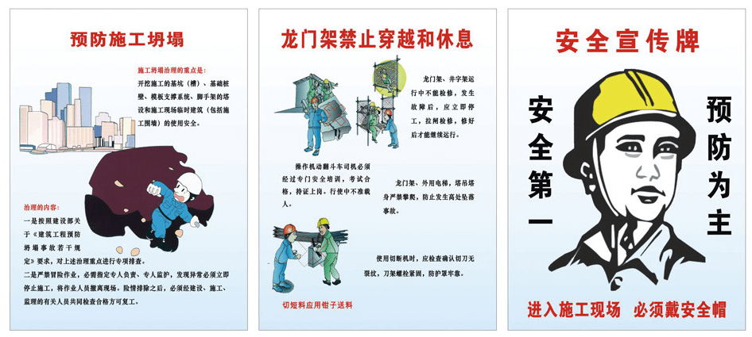
安全生产小常识

Slide 24
安全生产小常识

Slide 25
安全生产小常识
杜绝常见习惯性违章行为

Slide 26
安全生产小常识
杜绝常见习惯性违章行为

Slide 27
安全生产小常识
杜绝常见习惯性违章行为

Slide 28
感谢聆听！
[Thank you for listening！]
20XX年XX月

